Slide 1

Convivencias Barriales
Programa de Reconstrucción del Tejido Social
Parroquia de Cristo Rey
Parroquia de San Antonio de Padua

Slide 2
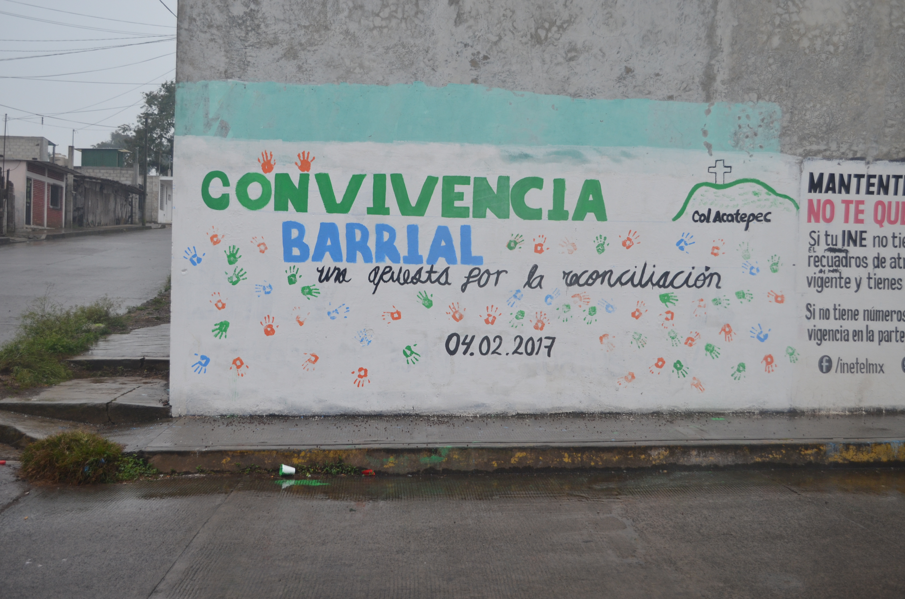

Slide 3
Esencias de la Convivencia Barrial
IDENTIDAD
Narrativas
Territorio
ACUERDOS
Institución
Asamblea
VINCULOS
Confianza
Celebración

Slide 4
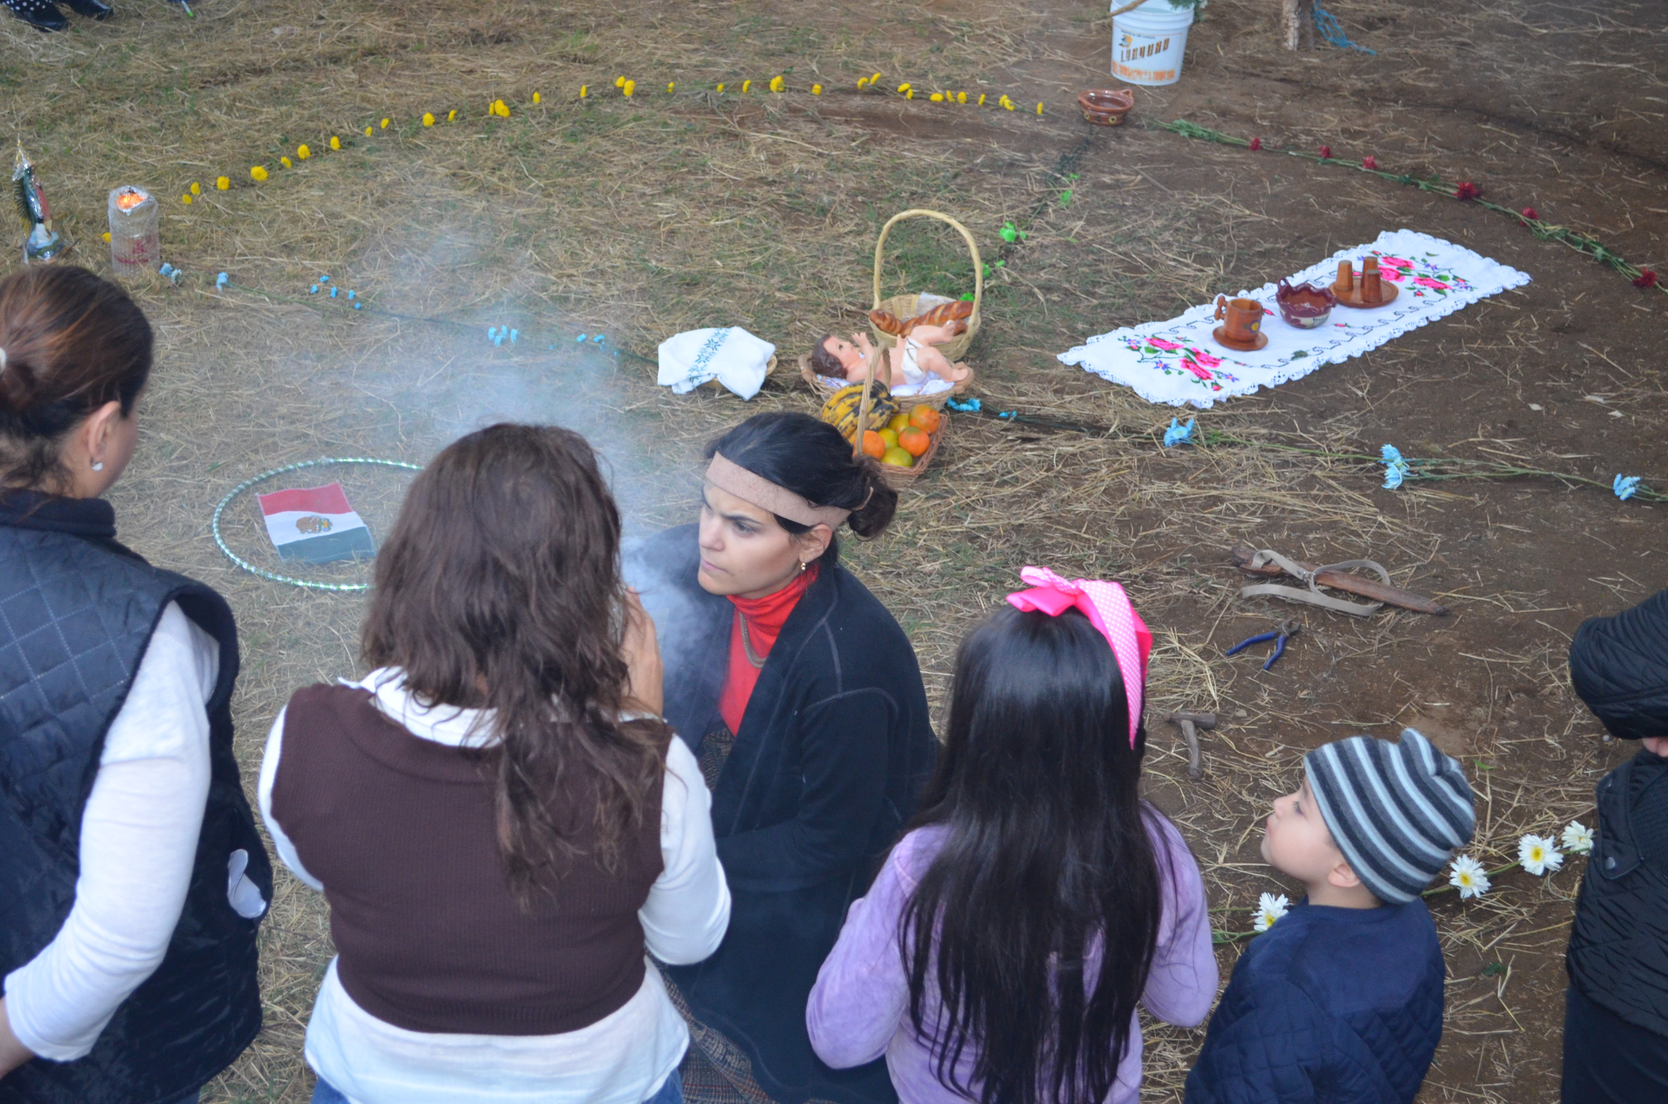
Apuesta por la Revinculación

Slide 5
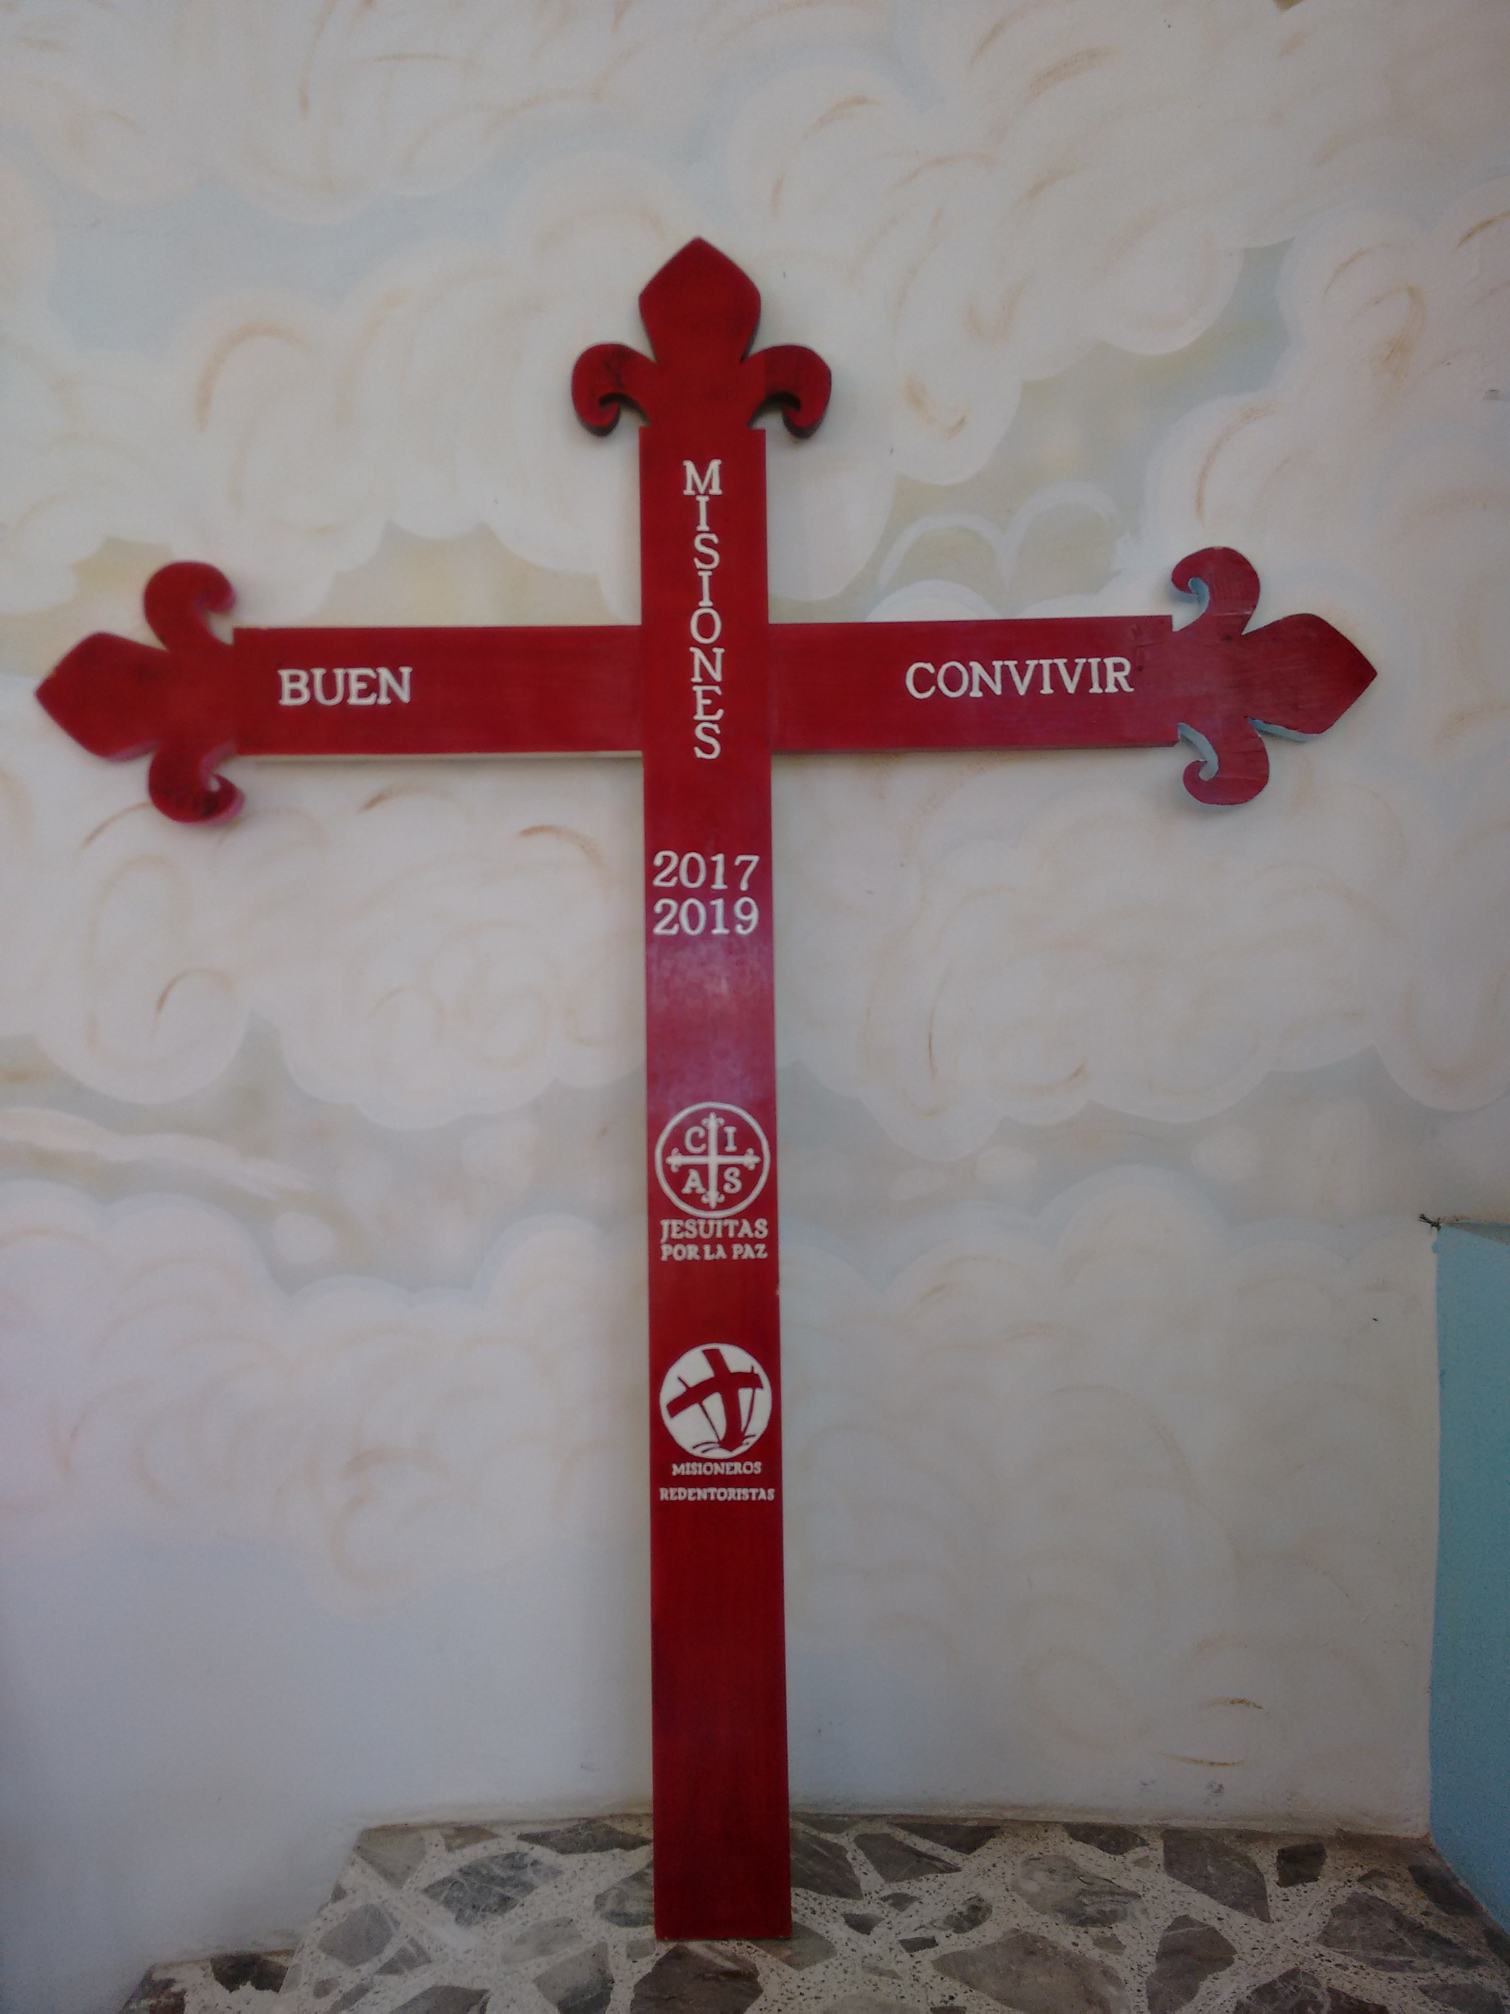
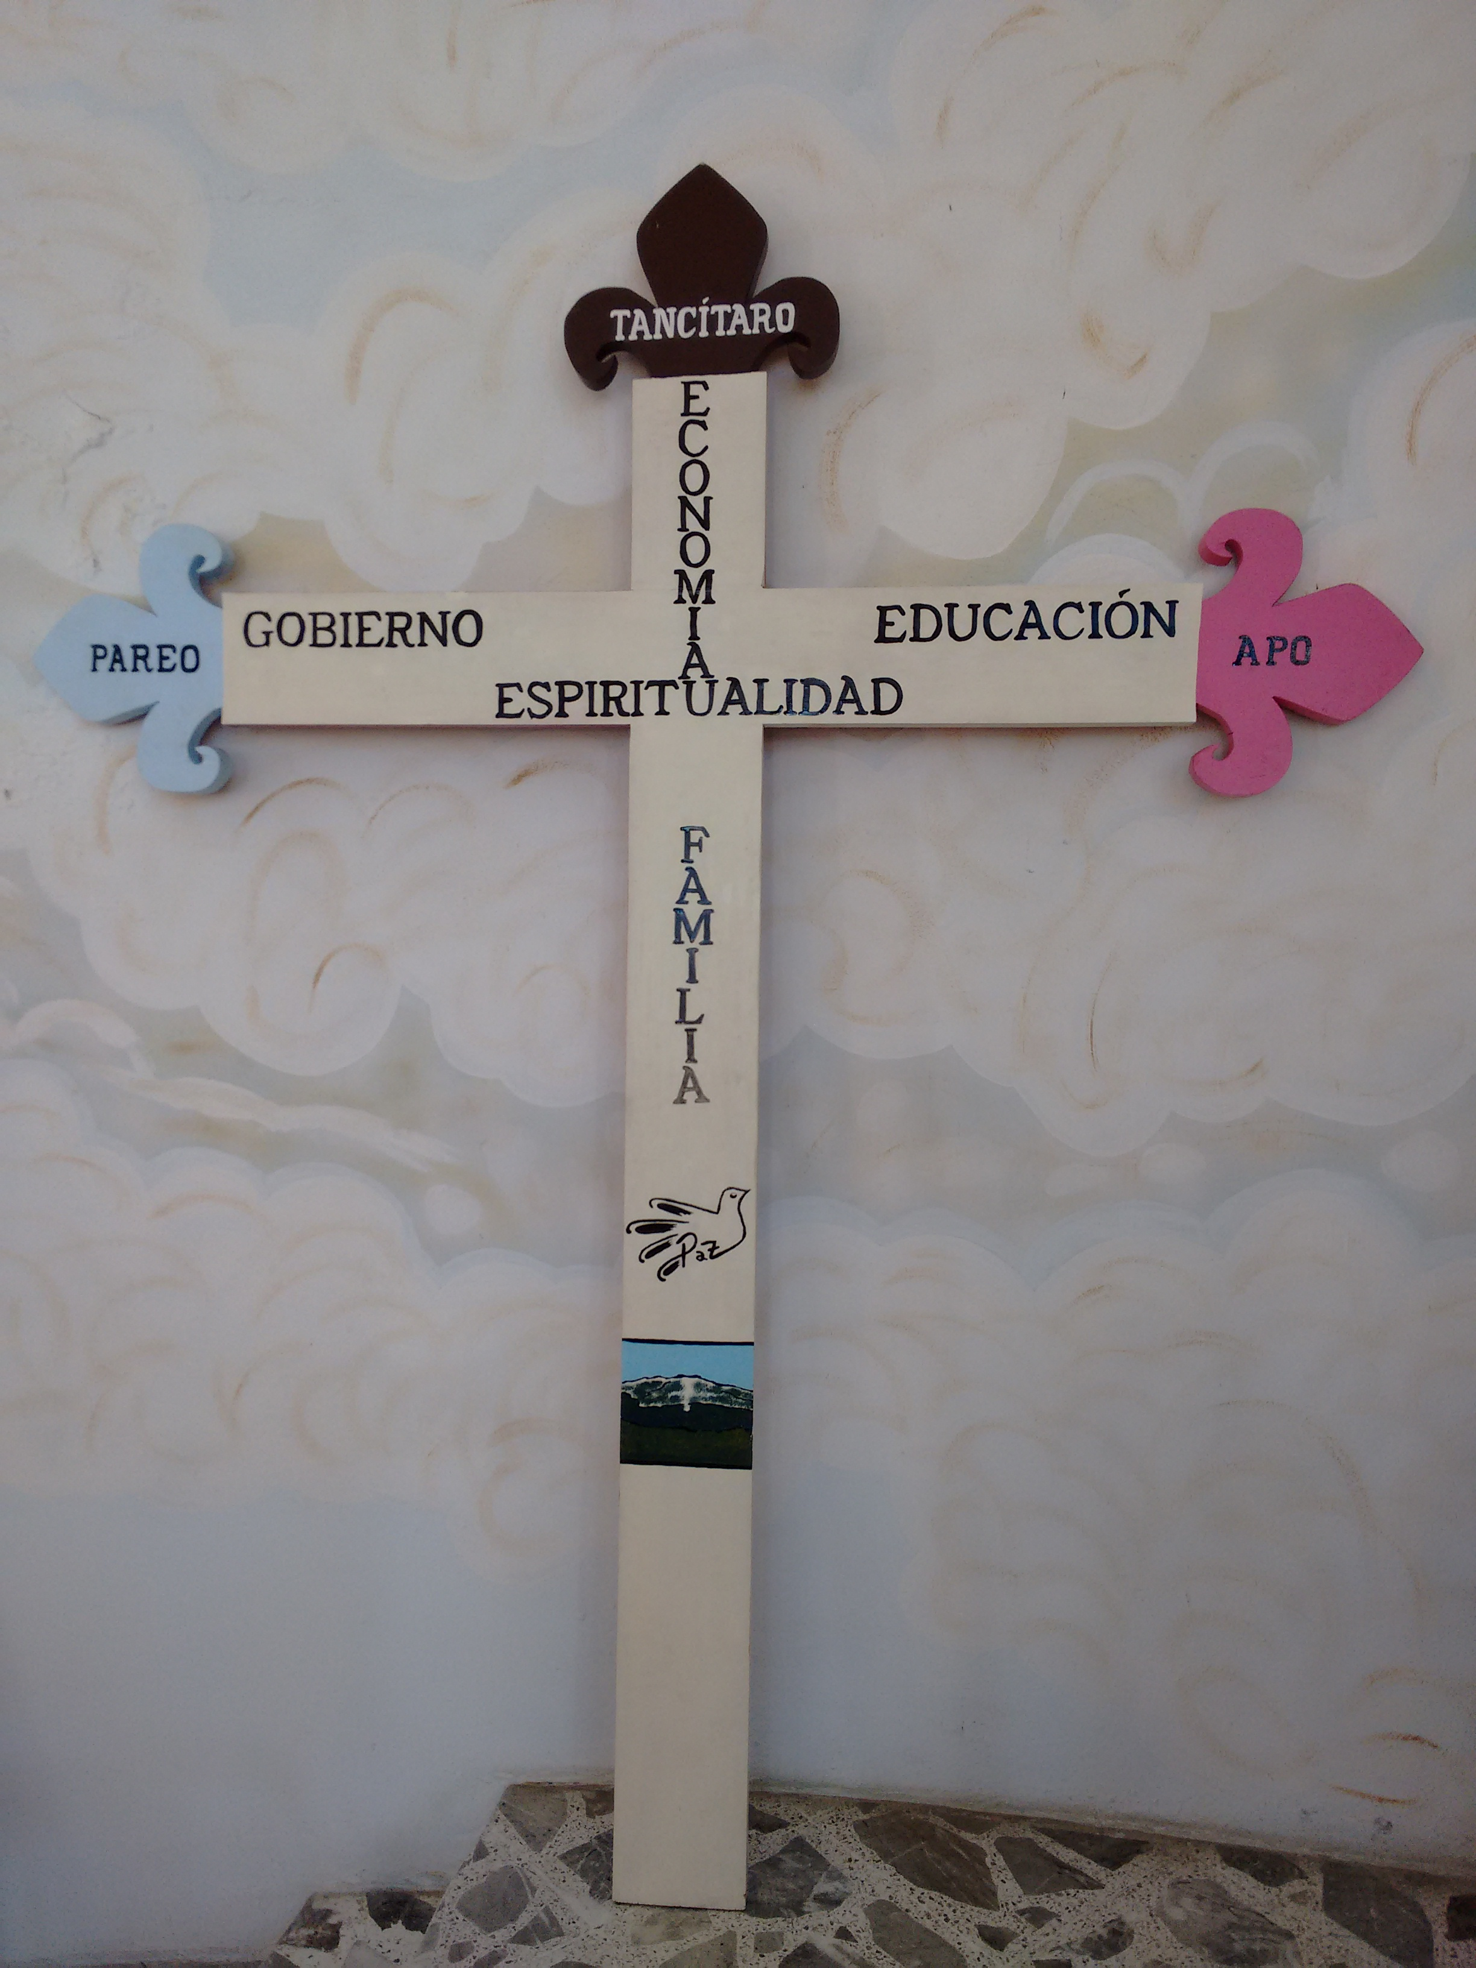

Slide 6
Perspectiva de la Convivencia Barrial
Generar confianza entre vecinos.
Animar a la responsabilidad comunitaria.
Incentivar la organización vecinal.
Limpiar la memoria tóxica.
Constituir una organización municipal para el buen convivir.

Slide 7
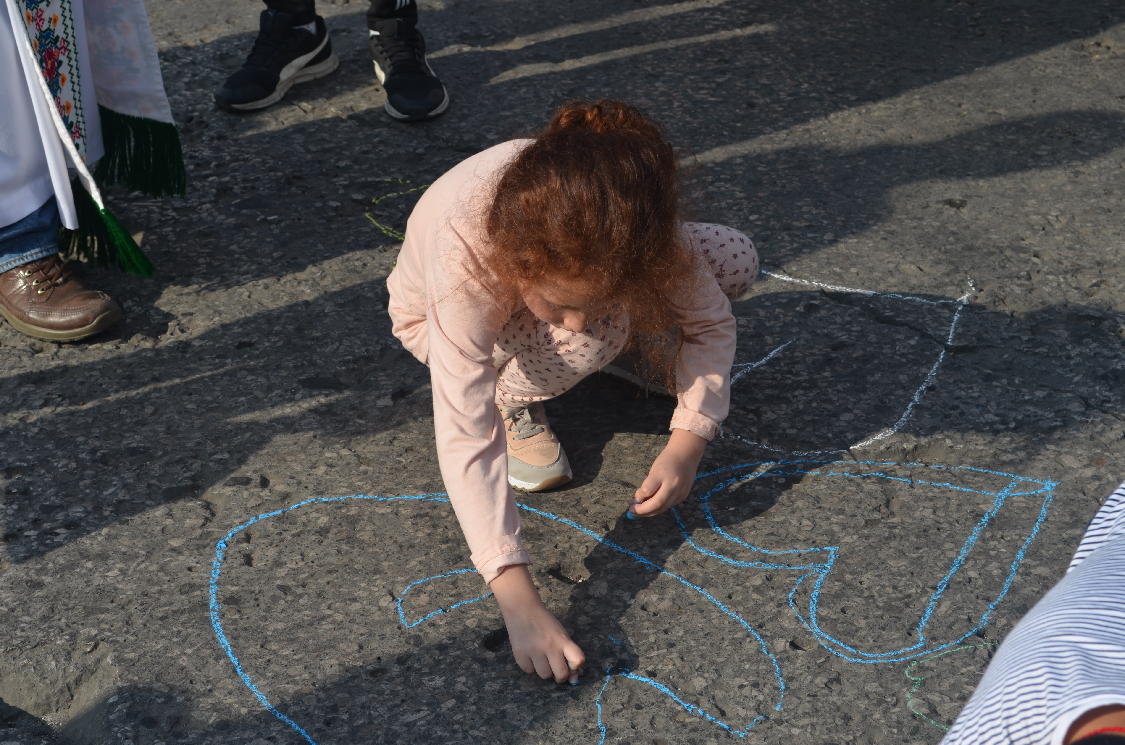

Slide 8
Hacia una organización vecinal
De Animadores Barriales elegidos entre los vecinos que más participan y tienen mayor reconocimiento.
A Comités de Reconstrucción del Tejido Social articulados a el trabajo en familias, escuelas, trabajo, jóvenes, etc.

Slide 9
¿Qué son las convivencias barriales?
Son eventos realizados en los barrios para animar la convivencia entre vecinos.
Contienen actividades dirigidas a niños, adolescentes, jóvenes, adultos y ancianos con el objetivo de fortalecer la identidad, los vínculos y los acuerdos en las familias y entre los vecinos.
Creemos que al mejorar la convivencia en la familia y entre los vecinos se atenderá la raíz de diversos problemas sociales: alcohol, apatía o desorganización.

Slide 10
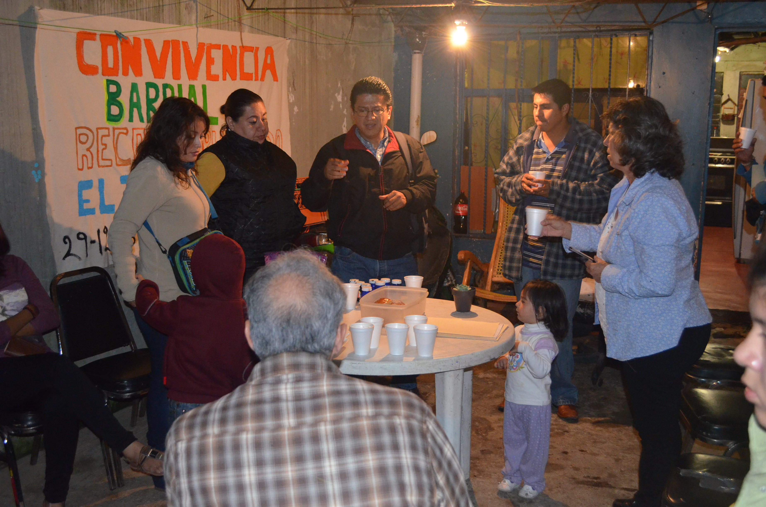

Slide 11
¿Cómo se organiza?
Las organiza el Equipo de Convivencias Barriales en coordinación con los jefes de manzana, presidente de la colonia, encargados de capillas o catequistas.
Se reúnen a las autoridades de la colonia para explicar el proyecto y se cita a reunión de vecinos para organizar la convivencia.
La intención es que los vecinos se comprometan en la organización hasta donde sea posible.
Se trabajará por tareas para facilitar la participación de los vecinos.

Slide 12
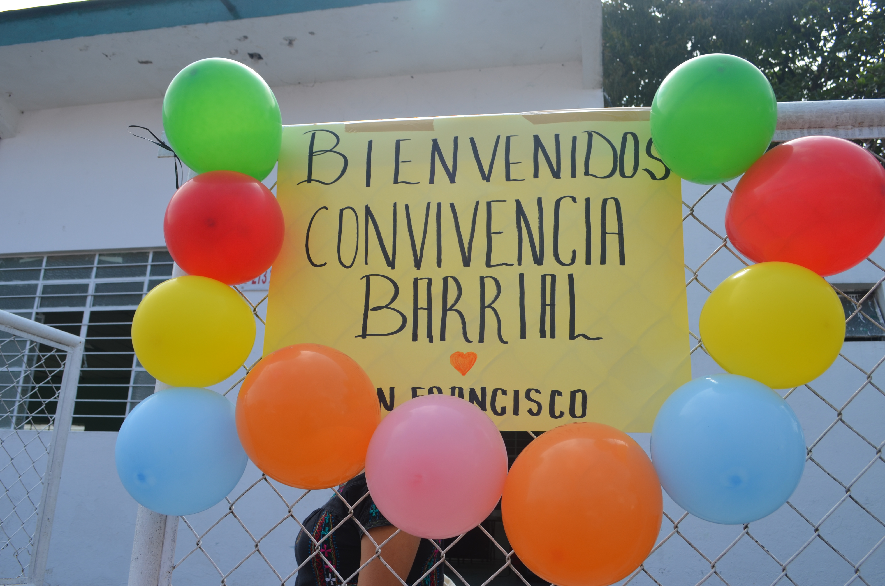

Slide 13
Un paso importante: la sectorización del territorio.

Slide 14
Convivencia Barrial
Recorrido para anunciar el inicio de la convivencia a los vecinos.
Oración inicial.
Dinámica de integración.
Juegos / Rondas.
Mural sobre Los sueños de la colonia.
Reconocimiento a los ancianos.
Oración final.
Comida.

Slide 15
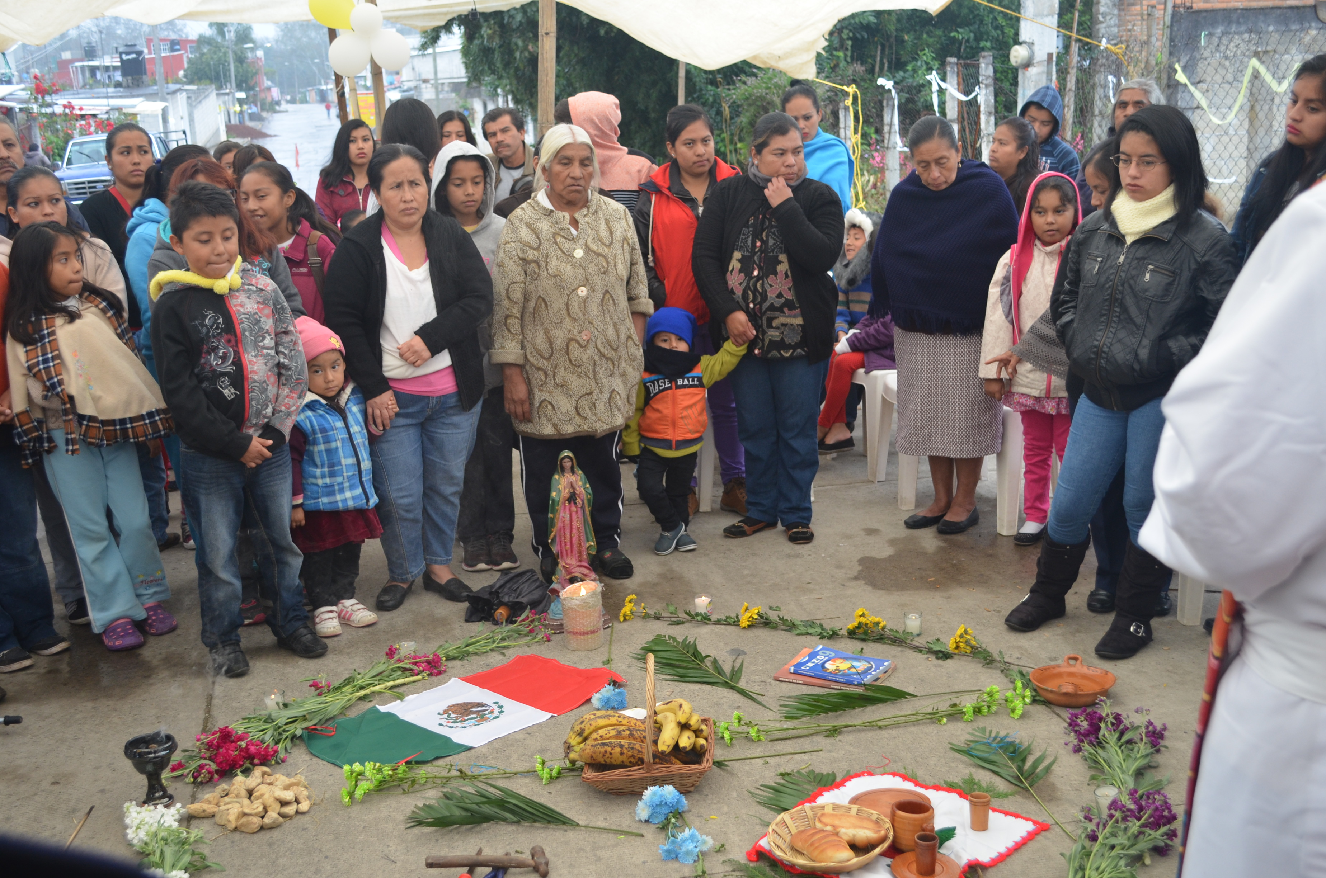

Slide 16
Convivencia de Reconciliación
Recorrido con imagen del Sagrado Corazón.
Oración de contemplación.
Dinámica de integración.
Círculo Restaurativo.
Celebración de Reconciliación.
Reconocimiento al Barrio.
Comida.

Slide 17
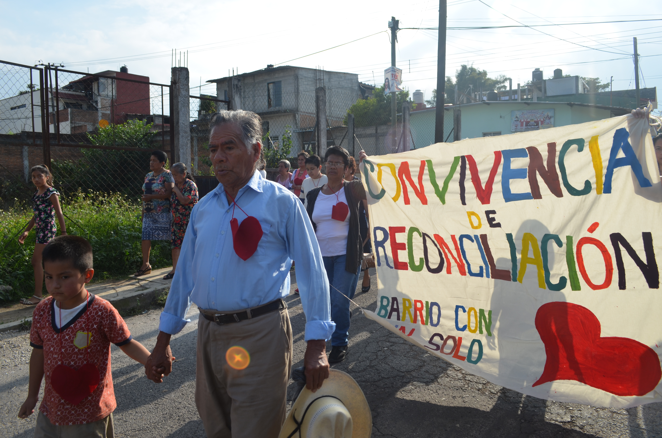

Slide 18
Convivencia de Participación
Recorrido por las calles.
Oración Comunitaria.
Círculos Restaurativos.
Celebración de Compromiso.
Entrega de compromiso a Jesús.
Comida

Slide 19
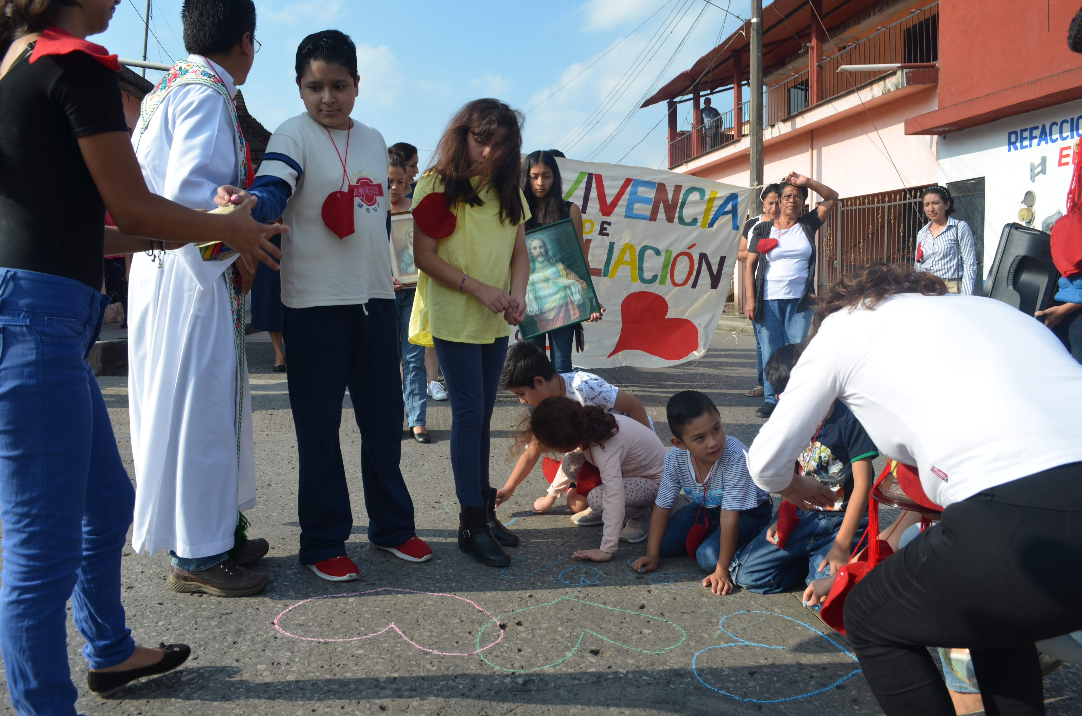

Slide 20
Pasos para organizar la convivencia barrial
Paso 1: Contactar a autoridades del barrio para tener una reunión de información.
Paso 2: Elaborar una planeación de la convivencia barrial.
Paso 3: Reunion de seguimiento.
Paso 4: Convivencia Barrial

Slide 21
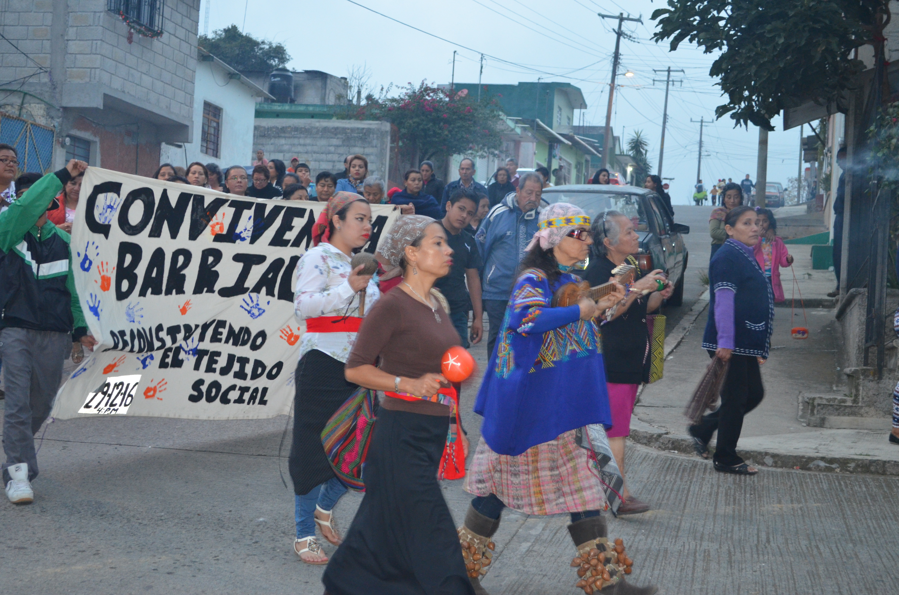

Slide 22
Planeación de una convivencia
Actividad | Responsable | Fecha de realización
Tramitar permiso para cerrar la calle
Solicitar sillas y mesas (7)
Solicitar lona
Permiso para pintar la barda
Revisar el programa de la convivencia
Elaborar propaganda: manta, repartir volantes.
Invitar a danzantes
Invitar a banda de guerra
Organizar la comida
Prepara oración del buen convivir
Preparar materiales para los murales
Buscar sonido y perifonear
Limpieza antes y al final

Slide 23
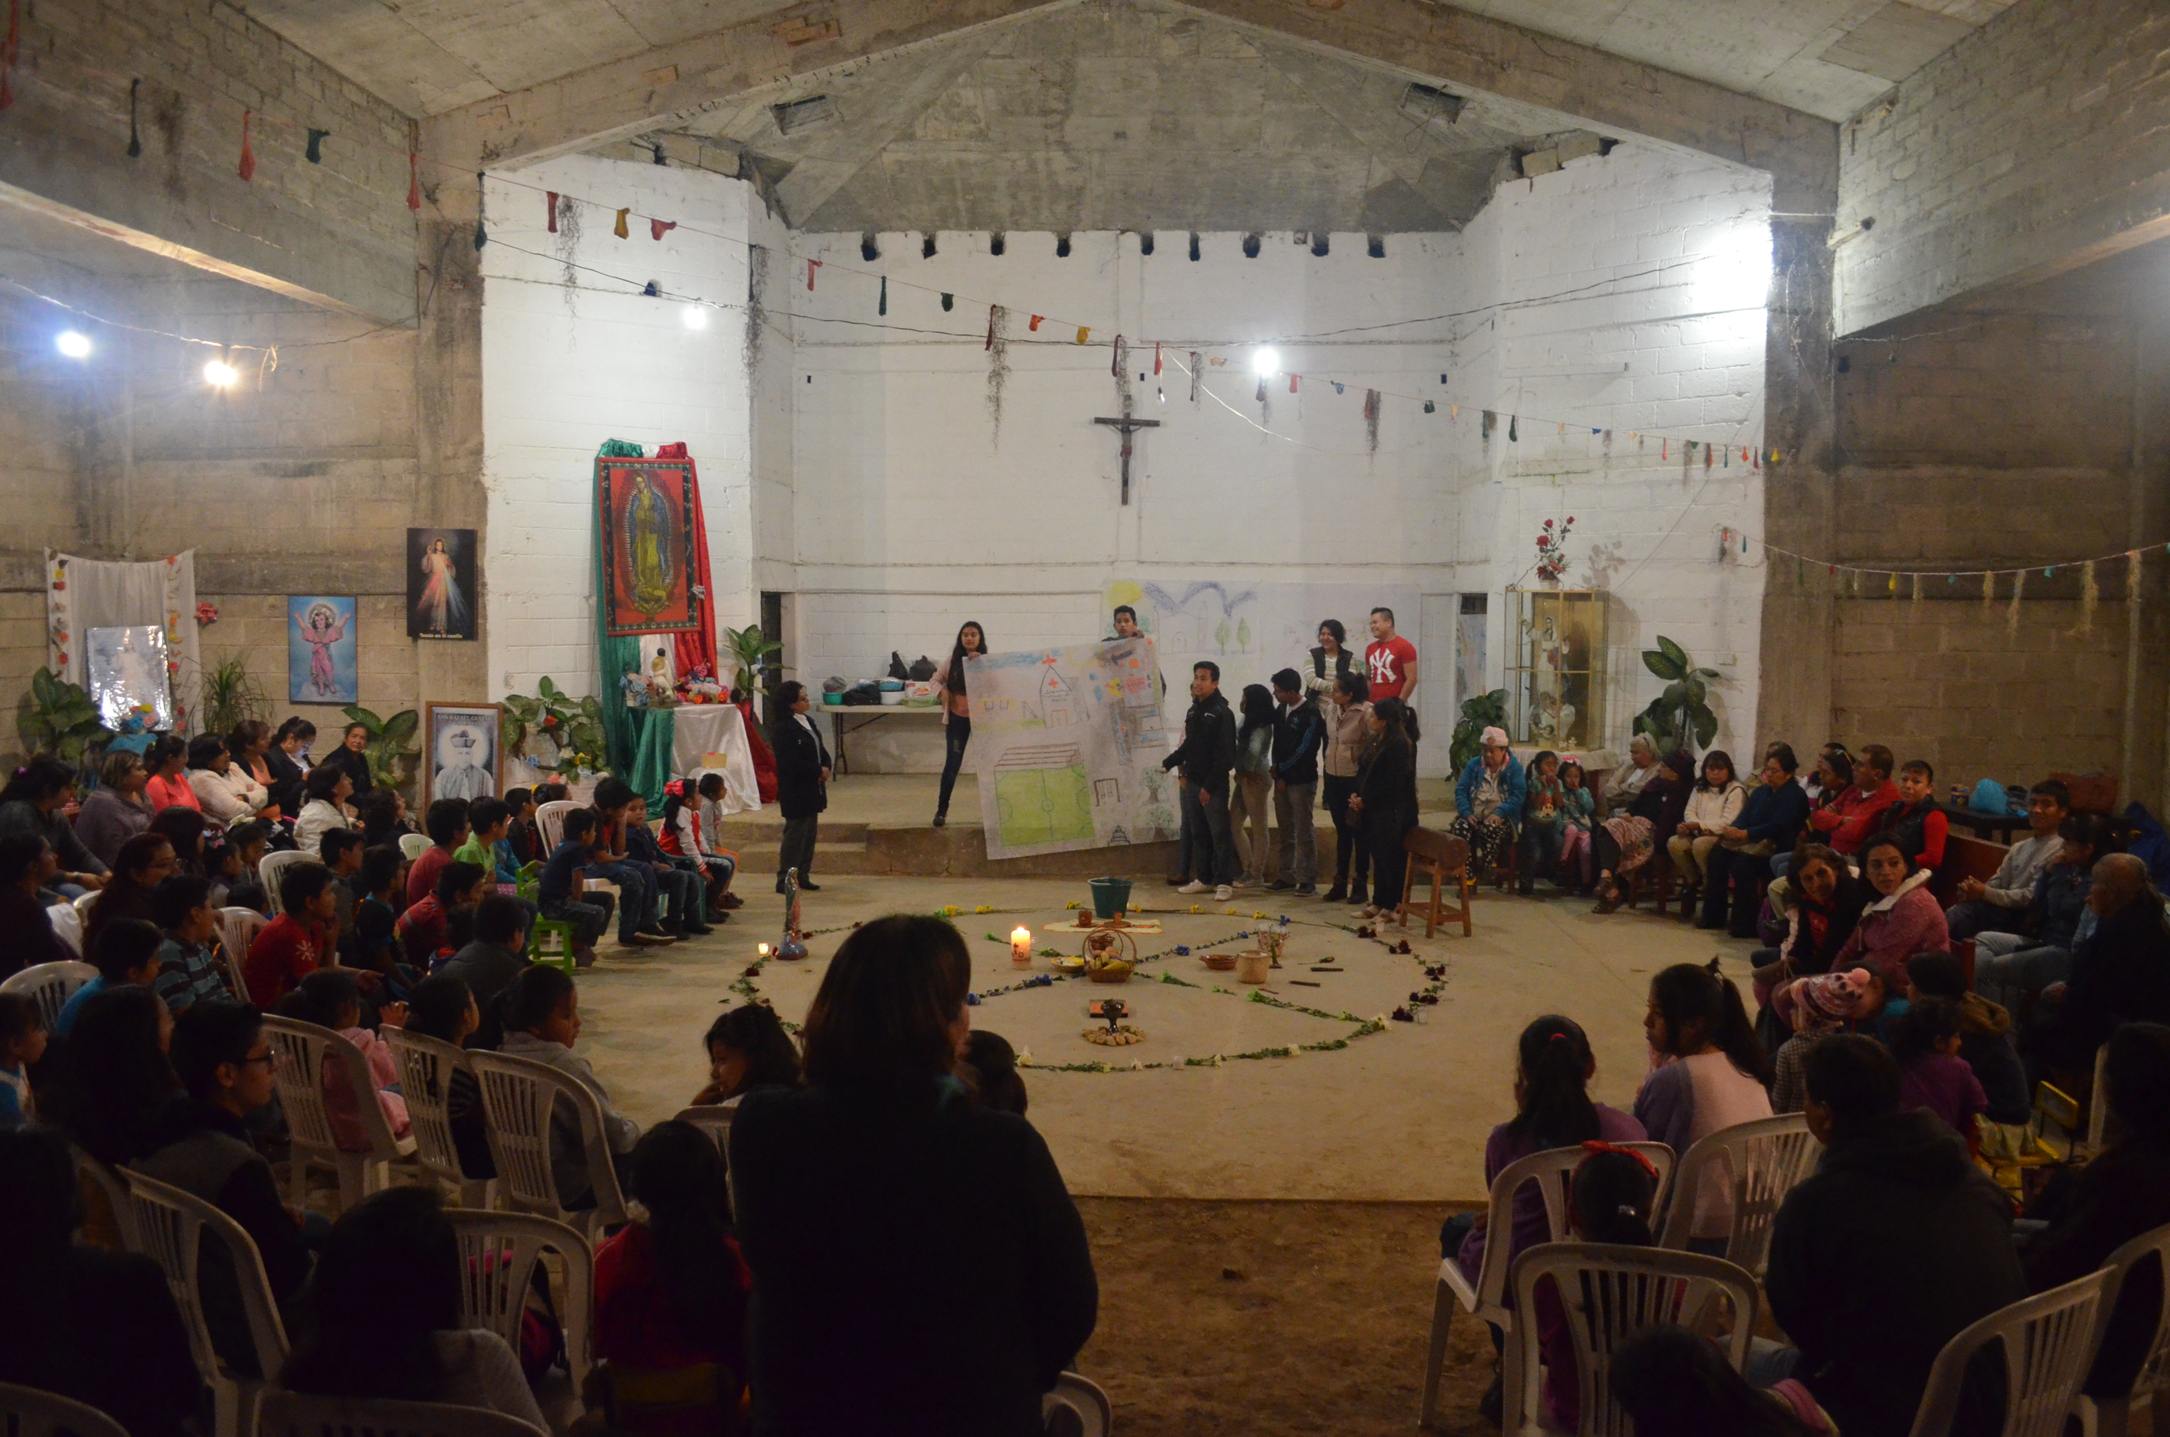

Slide 24
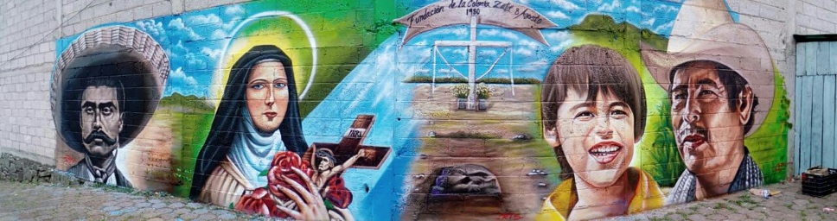
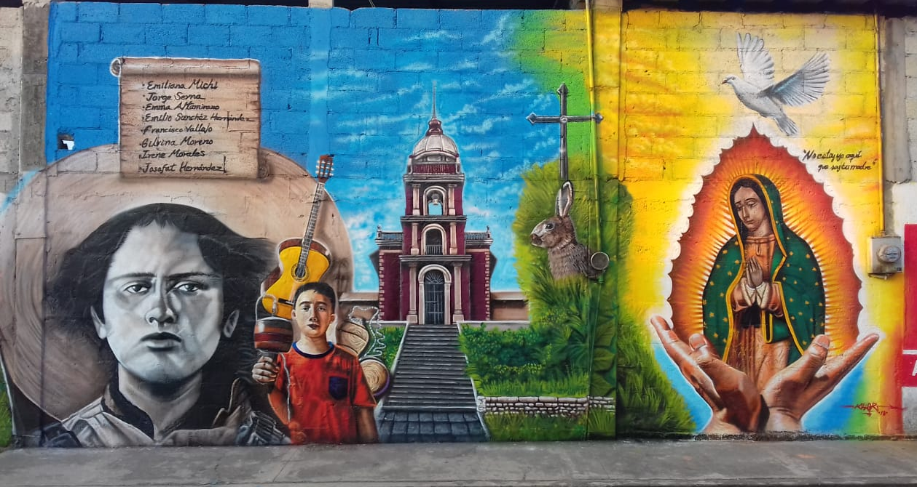
Fortalecer la identidad vecinal

Slide 25
